Slide 1
嵌入式影像作業 Watershed, LBP+watershed
負 責 人：吳東穎
目前成員：吳東穎
開始日期：2023/3/24
結束日期：

Slide 2
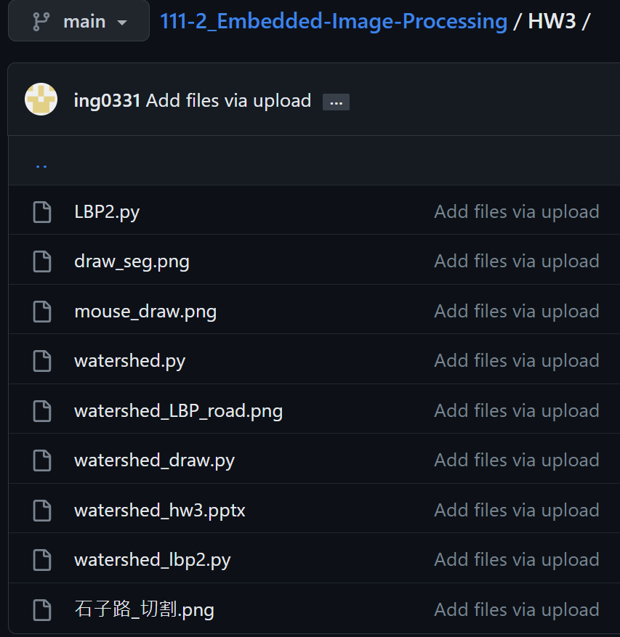
控管記錄 - Git (2023/3/24)

Slide 3
當週進度
需求:
限制: 以柏油路、石子路、草地、街景為輸入圖片
介面: 滑鼠、鍵盤(切換顏色/重製圖片)
以trackbar調變參數，單測 cv.watershed( )自動繪製
手動繪製注水點
以LBP自動繪製分水嶺，再與watershed整合

Slide 4
進度統整
三月：
2023/03/12~2023/03/18：
kernel size
AVX效益量測
2023/03/16~2023/03/22：
LBP
特徵向量比較(模式, 數據)
2023/03/24~2023/03/29：
以trackbar調變參數，單測 cv.watershed( )自動繪製
鼠標繪製注水點
以LBP自動繪製分水嶺，再與watershed整合

Slide 5
需求列表 – 硬體與環境需求 (2023/3/24更新)
硬體列表：
CPU: 11th Gen Intel(R) Core(TM) i5-1135G7 @ 2.40GHz 2.42 GHz
作業系統： Win10
環境設定：Python 3.10.4(anaconda)
其他工具：

Slide 6
模組列表 (2023/3/24更新)
import cv2
import numpy as np
import random as rng

Slide 7
系統分析 – 系統流程圖 (2023/3/24更新)
watershed_鼠標繪圖
原圖片轉灰階
對前景做cv.connectedComponents()
No
鼠標放開
換色/刷新/重製
Yes
邊緣標記0，其餘遞增，
並以 cv.watershed( )分割marker
Yes
判斷按了哪個鍵盤
畫新線段導到新視窗
No
對不同marker塗不同顏色
找未知區域，標記為0
與原圖疊加顏色
end

Slide 8
系統分析 – 系統流程圖 (2023/3/24更新)
watershed+LBP
原圖片轉灰階
依LBP塗色區塊
調變threshold值
邊緣標記0，其餘遞增，
並以 cv.watershed( )分割marker
找未知區域，標記為0
對不同marker塗不同顏色
對前景做cv.connectedComponents()
與原圖疊加顏色
end

Slide 9
系統分析 – breakdown (2023/3/24更新)
影像切割
mouse sketch
watershed
LBP, histogram generator
起點
落點
顏色
前景
後景
區塊標記
讀取原圖片
LBP kernel
各bins樣本數計數
直方圖繪製
圖片遮罩、
挑樣本
長、寬、高
右上角LSB順時針遞增

Slide 10
成果展示 – 週進度項目 (2023/3/24)
全圖切割，取邊緣
watershed自動上色
鼠標繪製注水點
LBP繪製注水點

Slide 11
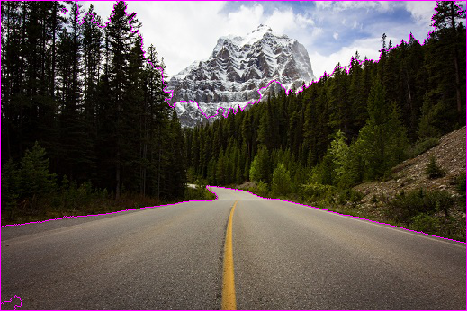
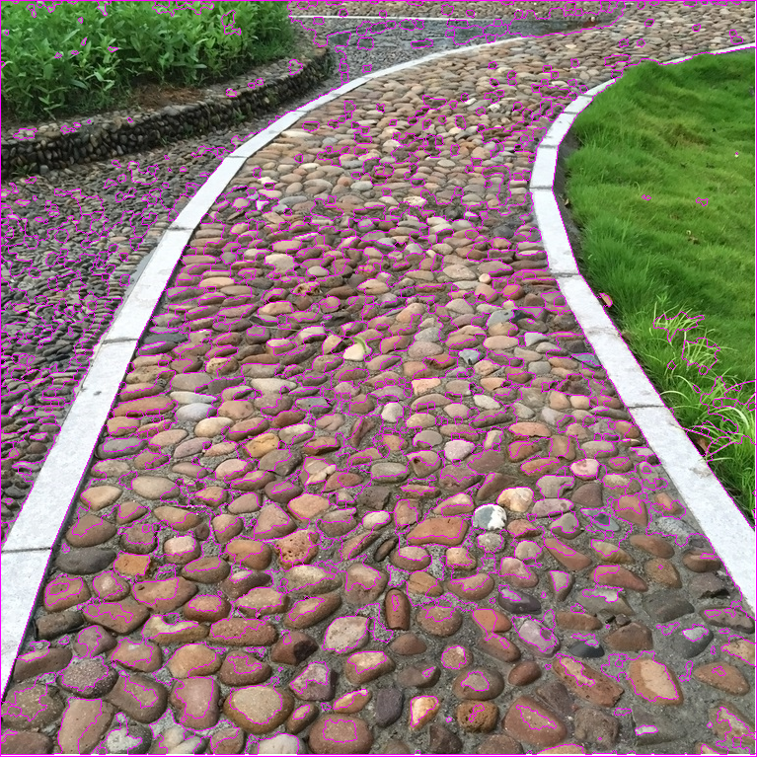
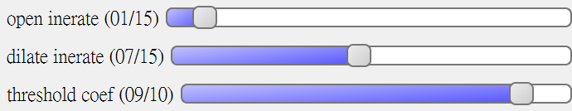
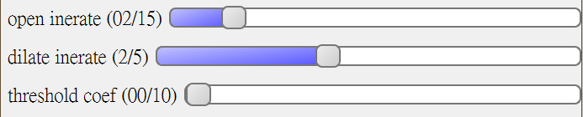
成果展示 – 全圖切割，取邊緣 (2023/3/24)
柏油路
圖片大小：346x519
石子路
圖片大小: 767x767

Slide 12
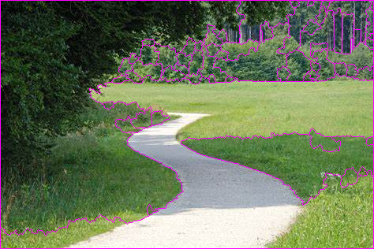
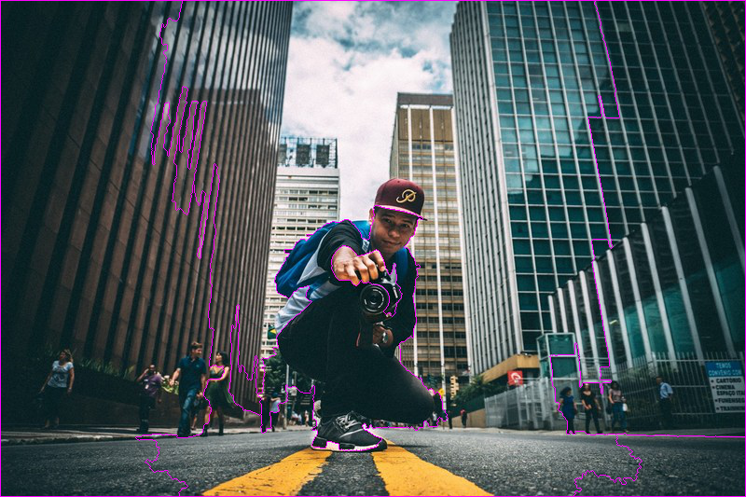
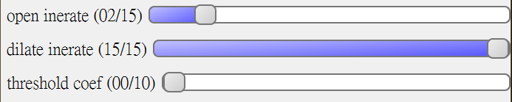
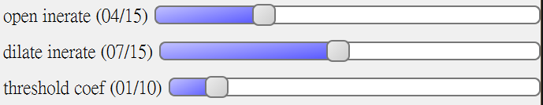
成果展示 – 全圖切割，取邊緣 (2023/3/24)
草地
圖片大小：474x316
街景
圖片大小: 800x533

Slide 13
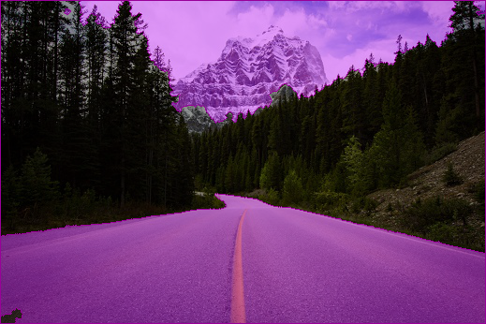
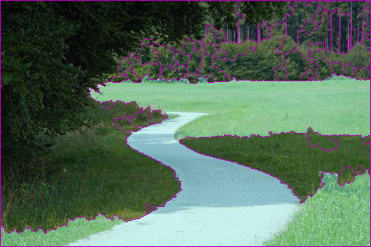
成果展示 – 自動上色 (2023/3/24)
圖1. 柏油路
圖2. 草地

Slide 14
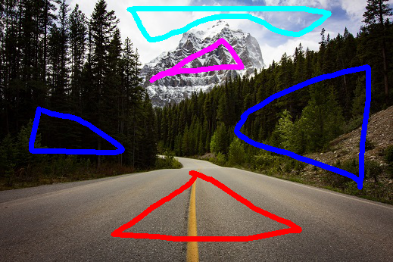
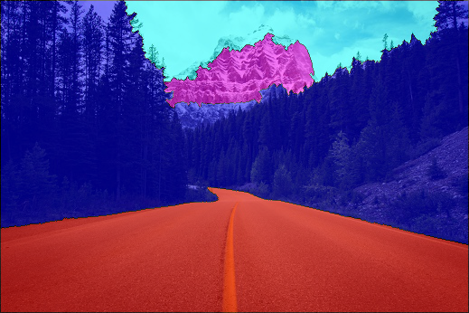
成果展示 – 鼠標繪製注水點(2023/3/24)
切割成4個部分(天空、山、樹林、馬路)
圖1. 鼠標畫線
圖2. 畫線切割後

Slide 15
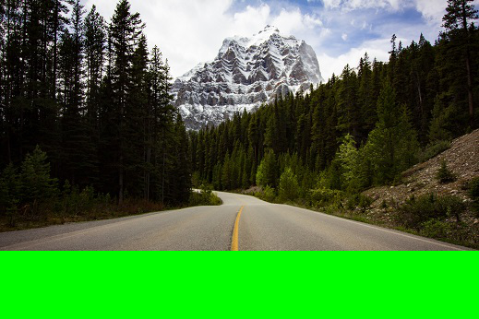

成果展示 – LBP繪製注水點(2023/3/24)
LBP鋸齒況邊緣
圖2. 門檻2
圖1. 門檻1

Slide 16
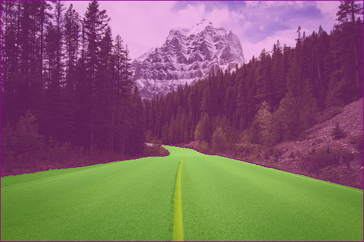
成果展示 – LBP繪製注水點(2023/3/24)
藉由watershed，補足LBP鋸齒狀邊緣
給天空、馬路不同的門檻值
圖1. 注水結果

Slide 17
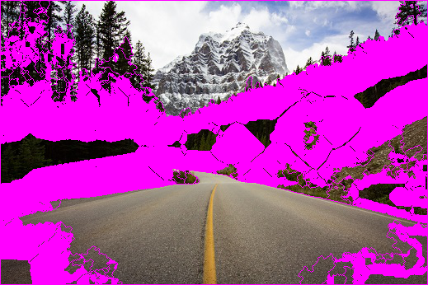
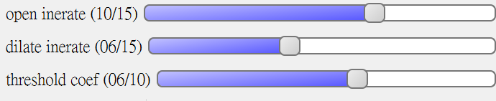
問題記錄 (軟體問題)
Q1：在原圖上色，邊線(marker == -1)會隨opening迭帶次數變動而蔓延。
A1：
cv.waitKey(0)
img = cv.imread('D:\Project_lab\mountian_road.jpg’)
#刷新原圖
[圖1] 參數調變
[圖2] 邊線(marker == -1)蔓延

Slide 18
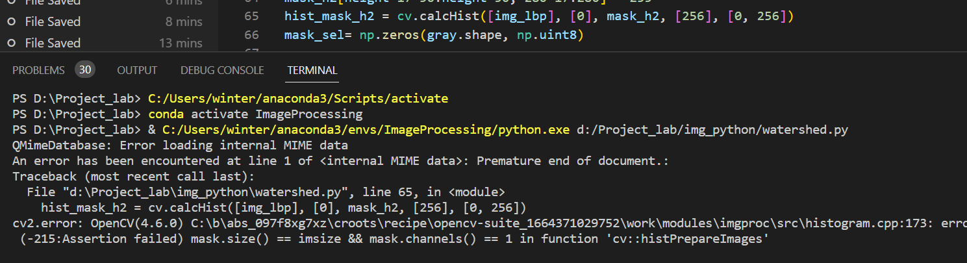
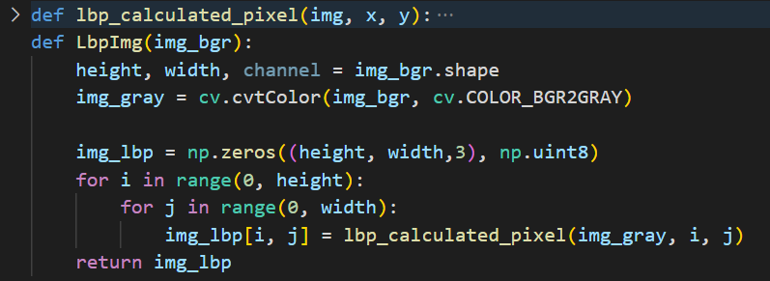
問題記錄 (軟體問題)
Q2：無法比較直方圖?
A2：
LbpImg(img_bgr) 缺了 return img_lbp
[圖1] 問題
[圖2] 解法

Slide 19
參考資料
trackbar: https://youtu.be/xjrykYpaBBM?t=4337
watershed
cv.watershed(): https://docs.opencv.org/3.4/d3/db4/tutorial_py_watershed.html#:~:text=Code
find contour and draw random color: https://docs.opencv.org/4.x/d2/dbd/tutorial_distance_transform.html#:~:text=Peaks%27%2C%20dist)-,dist_8u%20%3D%20dist.astype(%27uint8%27),-%23%20Find%20total%20markers
混合圖像: https://docs.opencv.org/3.4/d5/dc4/tutorial_adding_images.html#:~:text=exit(%2D1)-,%23%20%5Bblend_images%5D,-beta%20%3D%20(1.0%20%2D%20alpha
draw continously with a mousez: https://stackoverflow.com/questions/28340950/opencv-how-to-draw-continously-with-a-mouse
watershed mouse marker: https://stackoverflow.com/questions/51144212/opencv-watershed-options-to-modify-code-to-obtain-better-results-otherwise-w

